Slide 1


RTC实时时钟

Slide 2
RTC基础知识
RTC操作流程

Slide 3
01
01
RTC基础知识
1.RTC介绍
2.RTC电源

Slide 4

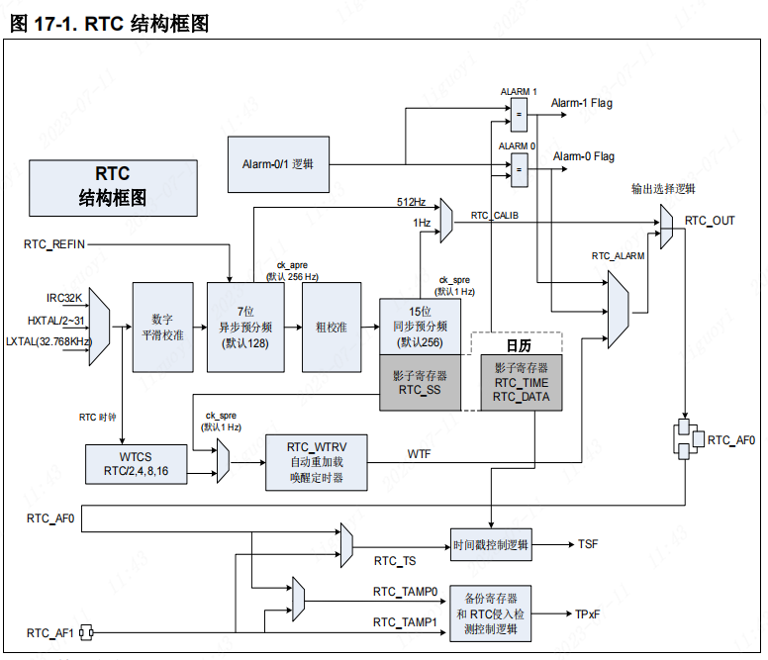
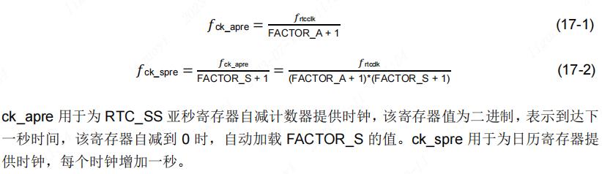
RTC介绍
RTC是实时时钟（Real-Time Clock）的缩写。它是一种硬件模块或芯片，用于提供准确的日期和时间信息。GD32F470上有RTC的外设，它提供了一个包含日期（年/月/日）和时间（时/分/秒/亚秒）的日历功能。除亚秒用二进制码显示外，时间和日期都以BCD码的形式显示。
RTC本质上就是一个1秒计数器，通过秒来换算出时间。因此需要我们提供一个 1HZ 频率的时钟。
Notes:
RTC的校准：RTC的校准是为了确保其计数器能够准确地跟踪时间和日期，因为长时间运行后，RTC的计数器可能会产生微小的时间漂移。这是由于晶振长期运行时的微小不稳定性引起的。通过校准操作，可以修正这种时间漂移，确保RTC的稳定性和精确性。

Slide 5
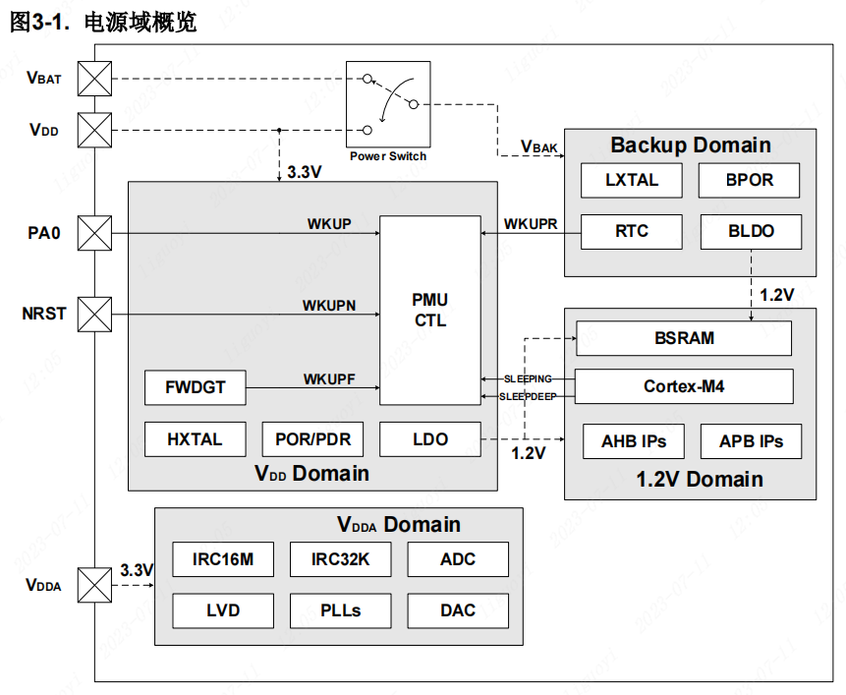
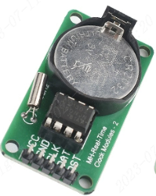
RTC电源
RTC 电路分为两个电源域。RTC的核心部分位于备份域中。这表明系统复位或者从待机模式唤醒时，RTC 的设置和时间都保持不变。另一部分位于VDD 电源域中，该部分只包括 APB 接口以及一组控制寄存器。
需要注意的是，RTC通常需要外部电池或超级电容器来保持时间计数，以防止断电时数据丢失。
Notes:
主设备通过控制时钟线的电平来同步数据传输。时钟线的上升沿和下降沿用于控制数据的传输和采样。
主设备通过片选线选择要与之通信的从设备。每个从设备都有一个片选线，当片选线为低电平时，表示该从设备被选中。
主设备通过MOSI线向从设备发送数据，从设备通过MISO线向主设备发送数据。在每个时钟周期中，主设备将一个位发送到MOSI线上，从设备在下一个时钟周期中读取该位。同时，从设备将一个位发送到MISO线上，主设备在下一个时钟周期中读取该位。
SPI通信可以是全双工的，即主设备和从设备可以同时发送和接收数据。数据传输的长度可以是可变的，通常以字节为单位。数据传输可以是单向的，即主设备只发送数据或只接收数据。同时，SPI支持多主设备，即多个主设备可以与多个从设备进行通信。
SPI协议具有高速传输、低成本、简单实现等优点，被广泛应用于各种领域，如通信、嵌入式系统、传感器等。在使用SPI时，需要根据具体的硬件设备和通信需求来配置相应的时钟频率、数据格式和传输模式等参数。

Slide 6
02
RTC操作流程

Slide 7
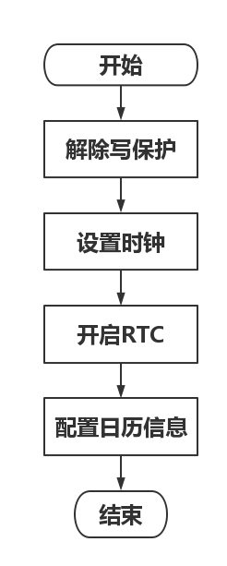
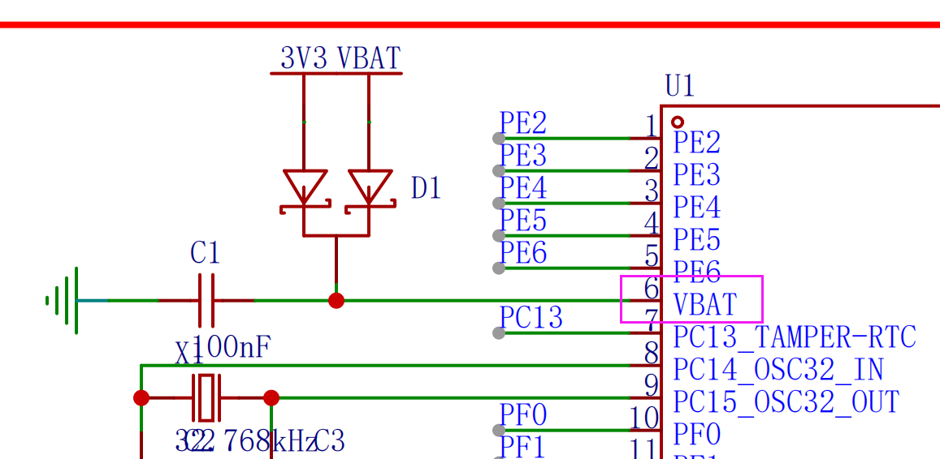
RTC的配置流程
（1）我们RTC的核心寄存器是在备份域里的，要对备份域进行操作需要解除写保护。所以上电复位后的第一步是解锁备份域的写保护。
（2）设置时钟，本案例的RTC时钟来源是使用外部低速时钟晶振32.768Khz提供的，所以我们在配置RTC的时钟时，需要选择开启外部低速时钟使能，选择它成为RTC的时钟来源。
（3）开启RTC，就是开启RTC的时钟，等待它配置完成。
（4）配置日历信息，包括年月日周时分秒.
RTC的配置流程

Slide 8
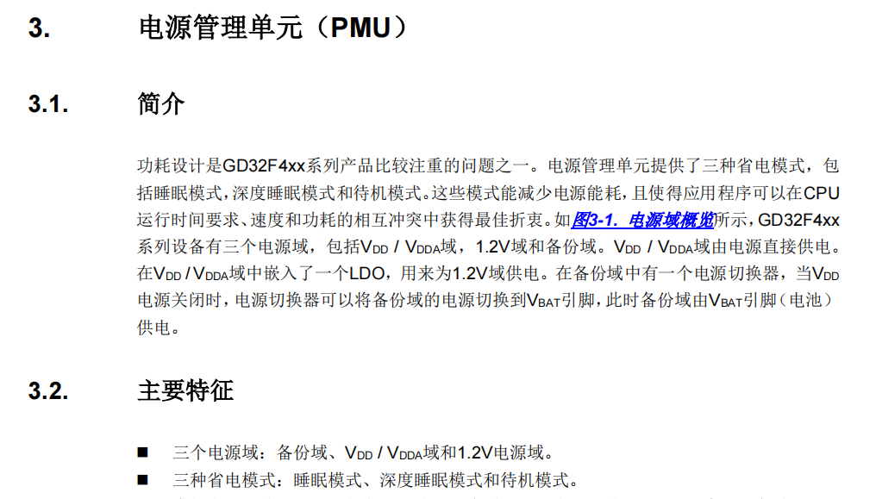
RTC的操作流程
解除写保护
//使能电源管理时钟
rcu_periph_clock_enable(RCU_PMU);
//启用对备份域中寄存器的写访问
pmu_backup_write_enable();
RTC的配置流程

Slide 9
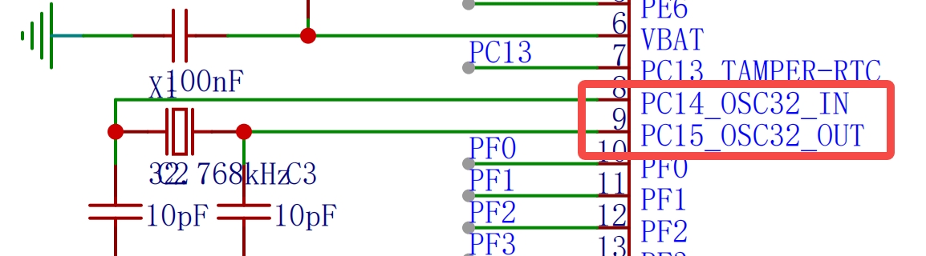
RTC的操作流程
设置时钟
//打开振荡器 32.768 KHz
rcu_osci_on(RCU_LXTAL);
//等待振荡器32.768 KHz稳定的标志设置或振荡器启动超时
rcu_osci_stab_wait(RCU_LXTAL);
//配置RTC时钟源选择LXTAL=32.768 KHz晶振
rcu_rtc_clock_config(RCU_RTCSRC_LXTAL);
RTC的配置流程

Slide 10
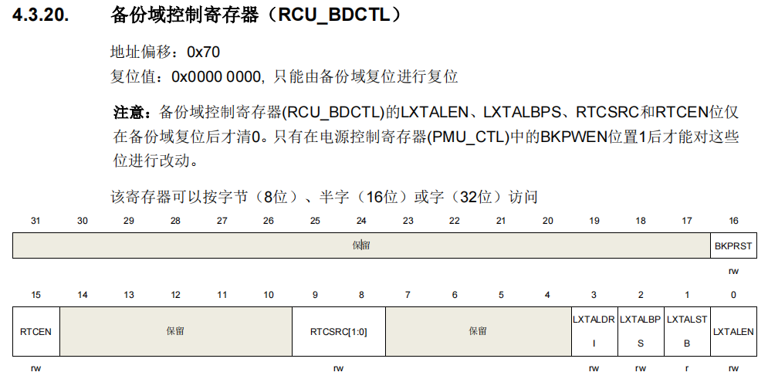
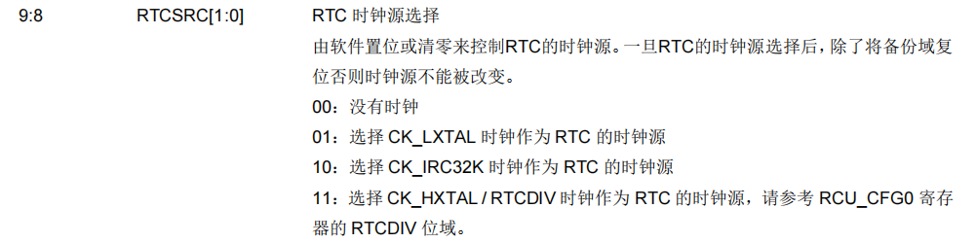
RTC的操作流程
开启RTC
//开启RTC时钟
rcu_periph_clock_enable(RCU_RTC);
//等到时钟同步后，再进行寄存器更新
rtc_register_sync_wait();
//获取RTC时钟项选择
//获取备份域控制寄存器（RCU_BDCTL）
//的第8第9位状态
//RTCSRC_FLAG = GET_BITS(RCU_BDCTL, 8, 9);
RTC的配置流程

Slide 11
RTC的操作流程
配置日历信息
void RtcTimeConfig(uint8_t year, uint8_t month, uint8_t date, uint8_t week, uint8_t hour, uint8_t minute, uint8_t second)
{
rtc_parameter_struct rtc_initpara;
rtc_initpara.factor_asyn = 0x7F; //RTC异步预分频值:0x0 ~ 0x7F
rtc_initpara.factor_syn = 0xFF; //RTC同步预分频值:0x0 - 0x7FFF
rtc_initpara.year = year; //设置年份
rtc_initpara.month = month; //设置月份
rtc_initpara.date = date; //设置日期
rtc_initpara.day_of_week = week; //设置星期
rtc_initpara.hour = hour; //设置时
rtc_initpara.minute = minute; //设置分钟
rtc_initpara.second = second; //设置秒
rtc_initpara.display_format = RTC_24HOUR;//24小时制
// rtc_initpara.am_pm = RTC_PM;//午后 //12小时制才使用到
// RTC当前时间配置
rtc_init(&rtc_initpara);
}

Slide 12
ADC的操作流程
RTC的操作流程
读取时间
void RtcShowTime(void)
{
rtc_parameter_struct rtc_initpara_time;
rtc_current_time_get(&rtc_initpara_time);
printf("Current time: %d:%d:%d\n\r", \
BcdToDecimal(rtc_initpara_time.hour),
BcdToDecimal(rtc_initpara_time.minute),
BcdToDecimal(rtc_initpara_time.second));
printf("%d-%d-%d\n\r", \
BcdToDecimal(rtc_initpara_time.year),
BcdToDecimal(rtc_initpara_time.month),
BcdToDecimal(rtc_initpara_time.date));
}
//BCD转10进制
int BcdToDecimal(int bcd)
{
  int decimal = 0;
  int temp = 1;
  int number = 0;
  while(bcd > 0)
  {
    number = bcd % 16;
    decimal += number * temp;
    temp *= 10;
    bcd /= 16;
  }
return decimal;
}

Slide 13
谢谢大家
Thank you for your attention
Thank you for your attention

